Slide 1
TÝDEN 7
CFF II

Slide 2
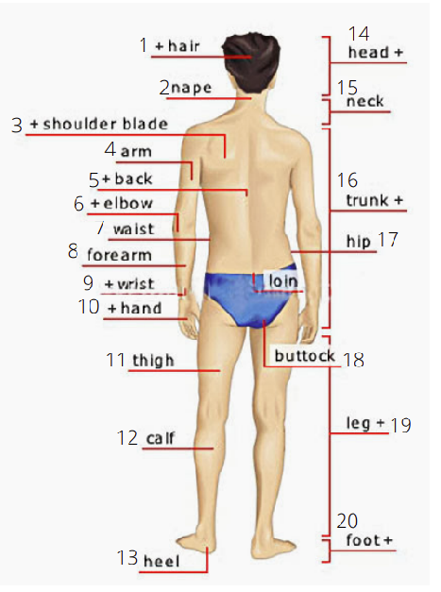
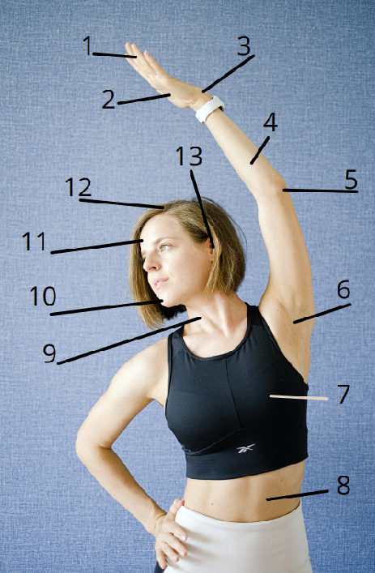
Co je to?

Slide 3
KDE x KAM
KDE?
expressing location (a static place)
with verbs (examples): být, pracovat, studovat, bydlet …
never used after verbs of motion (jít/jet/letět)
prepositions: V/VE - NA - U
KAM?
expressing direction (dynamic)
used with verbs of motion: jít/jet/letět
prepositions: DO - NA - K/KE

Slide 4
KDE? = where? (a static place)
V/VE (loc)
closed or limited spaces
v parku, v restauraci
countries/cities
v Brně, ve Vietnamu
shops and buildings
v supermarketu, v bance
NA (loc)
surfaces or open spaces
na náměstí
activities/events
na koncertě
institutions
na ambasádě
islands/peninsulas
na Maltě, na Bali
*na Slovensku, na Moravě, na Ukrajině
U (gen)
proximity to buildings/spaces
u školy, u parku
people
u doktora, u zubaře
“water”
u moře

Slide 5
Kde?
Pracuju v bance.
Syn studoval na univerzitě.
Maminka bydlí v Ostravě.
Budeme obědvat v restauraci.
Sportovali jste v parku?
Jan a Petr budou nakupovat v supermarketu.
Nemůžu telefonovat, jsem u doktora.
Budeš spát v hotelu, nebo u babičky?

Slide 6
KAM? = where to? (dynamic), after JÍT-JET-LETĚT
DO (gen)
closed or limited spaces
do parku, do restaurace
countries/cities
do Brna, do Vietnamu
shops and buildings
do supermarketu, do banky
NA (acc)
surfaces or open spaces
na náměstí
activities/events
na koncert
institutions
na ambasádu
islands/peninsulas
na Maltu, na Bali
*na Slovensko, na Moravu, na Ukrajinu
K/KE (dat)
proximity to buildings/spaces
ke škole, k parku
people
k doktorovi, k zubaři
“water”
k moři

Slide 7
Kam?
Jedu do banky.
Syn jde na univerzitu.
Maminka pojede do Ostravy.
Pojedeme do restaurace.
Šel jsi do parku?
Jan a Petr jeli do supermarketu.
Jsem nemocný, musím jít k doktorovi.
Jedeš do hotelu, nebo k babičce?

Slide 8
NA-places (strana 69/cvičení 7)
na + locative = static place x na + accusative = dynamic/movement
Pracuju na poště. x Jdu na poštu.
Spíme na chatě. x Jedeme na chatu.
Relaxuju na výstavě. x Jdu na výstavu.
Jsem na hokeji. x Jedu na hokej.
Jsme na večeři. x Jdeme na večeři.

Slide 9
VERBS - revision: JÁ-forms
VERB
být
pracovat
zpívat
vařit
číst
jet
PAST
byl/a jsem
pracoval/a jsem
zpíval/a jsem
vařil/a jsem
četl/a jsem
jel/a jsem
PRESENT
jsem
pracuju
zpívám
vařím
čtu
jedu
FUTURE
budu
budu pracovat
budu zpívat
budu vařit
budu číst
pojedu

Slide 10
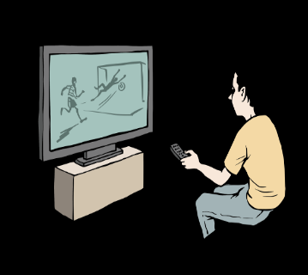
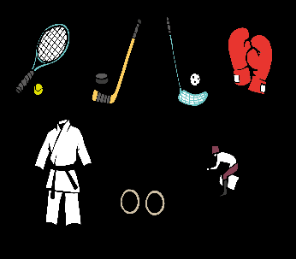
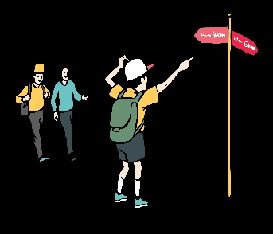
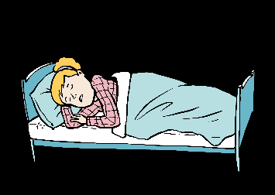
Můj víkend
Použité zdroje: Autor obrázků: Vojtěch Šeda, © META, o. p. s. Autor piktogramů: Sergio Palao, ARASAAC (http://arasaac.org), CC (BY-NC-SA). Materiály z URL: https://www.inkluzivniskola.cz/volny-cas-karticky-slovnicky

Slide 11
Past - present - future
Past
Včera jsem byl dopoledne doma. Studoval jsem a pak jsem šel do parku. Večer jsem vařil špagety a dělal domácí úkol.
Present
Teď nejsem doma. Jedu do školy tramvají a čtu knihu. Ve škole dnes píšu test.
Future
Příští víkend pojedu do Prahy. Budu v Praze 2 dny, budu spát v hotelu, budu pít kávu v kavárně a půjdu do galerie.

